Slide 1
История болезни

Slide 2
Диагноз
Левосторонняя бронхоэктазия, с поражением целого легкого, фаза обострения, по форме смешанная. ДН 1 степени

Slide 3
Паспортные данные
ФИО: Петрова Василиса Андреевна
Возраст: 15 лет, 05/07/2008 года рождения
Пол: женский
Род деятельности: школьница
Место учебы: МОУ средняя школа №83 Центрального района Волгограда.
Семейное положение: семья полная, есть младший брат 6 лет
Домашний адрес: г. Волгоград, ул. Ленина, д. 65, кв. 23.
Время поступления в больницу: 5 ноября 2023 г. Направлена на госпитализацию врачом скорой помощи.
Диагноз направившего учреждения: левосторонняя бронхоэктазия.
Клинический диагноз: Основное заболевание: левосторонняя бронхоэктазия, с поражением целого легкого, фаза обострения, по форме смешанная. Сопутствующие заболевания: отсутствуют.

Slide 4
Сведения о родителях:
Мать: Петрова Наталья Валерьевна, 40 лет, 05.10.1983 года рождения.
Работает учителем биологии в школе.
Отец: Петров Максим Юрьевич, 41 год, 23.03. 1982 года рождения.
Работает юристом.

Slide 5
Жалобы
Длительный кашель, обильная мокрота с неприятным запахом, слабость, повышенная утомляемость, температура 37.3-37.6 периодически, одышка.

Slide 6
Анамнез жизни
Возраст матери 40 лет, возраст отца 41 год.
Состояние здоровья матери и отца удовлетворительное. Вредные привычки отрицают.
Отягощенные семейный анамнез: у отца хронический бронхит.
В семье 2 ребенка. У матери были 2 беременности, 2 родов, абортов не было. Акушерский анамнез не отягощен.
Роды были естественные, длительность родов 6 часов 20 минут. Длительность безводного периода- 5 часов 30 минут, околоплодные воды светлые.
При рождении вес ребенка- 3500г, рост- 52 см, оценка по шкале Апгар- 8/9.
Закричала сразу громким криком. Приложили к груди в род. зале сразу, грудь сосала активно.

Slide 7
Пупочный канатик отпал на 2 день, пупочная ранка эпителизировалась.
Из род. дома выписана на 4 сутки. Вес при выписке 3320 г, состояние удовлетворительное.
Прикорм ввели в 4 месяца, длительность грудного вскармливания 10 месяцев.
В физическом и нервно-психическом отставаний не наблюдалось.
Прививалась по календарю.
Аллергических реакций не наблюдалось.
Ребенок имеет отдельную комнату. За ребенком ухаживали мать с отцом, бабушки и дедушка.
Жилищные условия: отдельная 3-х комнатная квартира, в квартире вместе ребенком проживают 4 человека. Есть собака. Взаимоотношения в семье хорошие.
С 3 лет посещала детский сад.
Пошла в школу в 2014 году.

Slide 8
Анамнез заболевания
Ребенок возрасте 5 лет перенес гнойную ангину, с тех пор стал часто болеть. 2-3 раза за год болел бронхитом.
3 ноября поднялась температура до 37.5, начался кашель с мокротой. Мама начала капать ребенку «Снуп» и дала парацетамол от температуры. Температура понизилась до 36.9.
4 ноября температура поднялась до 38.5, насморк не проходил. Мама вызвала скорую,
Ребенка госпитализировали.

Slide 9
Осмотр
В день поступления: состояние средней степени тяжести, обусловленно дыхательной недостаточностью. Кашель влажный с обильной гнойной мокротой (до 100мл однократно). Сатурация кислорода 97%. Кожные покровы чистые, бледные. Температура 36,9. Зев спокоен. Гнилостный неприятный запах изо рта. Периферические лимфоузлы не пальпируются. Носовое дыхание свободное, выделения незначичительные. В легких дыхание ослаблено в нижних отделах: жесткое, хрипы мелкопузырчатые спереди в нижних отделах, слева в базальных отделах спереди и сзади, выдох удлинен.
Частота дыхательных движений (ЧДД) до 28 в одну минуту. Тоны сердца ясные, ритмичные, шумы не прослушиваются. Частота сердечных сокращений 128 ударов в минуту. Живот мягкий, безболезненный. Печень, селезенка не увеличены. Стул, диурез не нарушены.

Slide 10
Диагностика
Диагноз ставится на основании данных анамнеза, объективного и рентгенологического исследования, начиная с рентгенографии. Хронический бронхит клинически напоминает бронхоэктазы, но бронхоэктатическая болезнь отличается нагноительным процессом и повышением объема суточной мокроты, а также расширением дыхательных путей, хорошо заметным при визуализирующих исследованиях.
Рентгенография грудной клетки
КТ грудной клетки высокого разрешения
Исследование функции легких для документирования исходной оценки и мониторинга прогрессирования заболевания;
Посев мокроты на бактерии и микобактерии для определения колонизирующих организмов
Специфические исследования

Slide 11
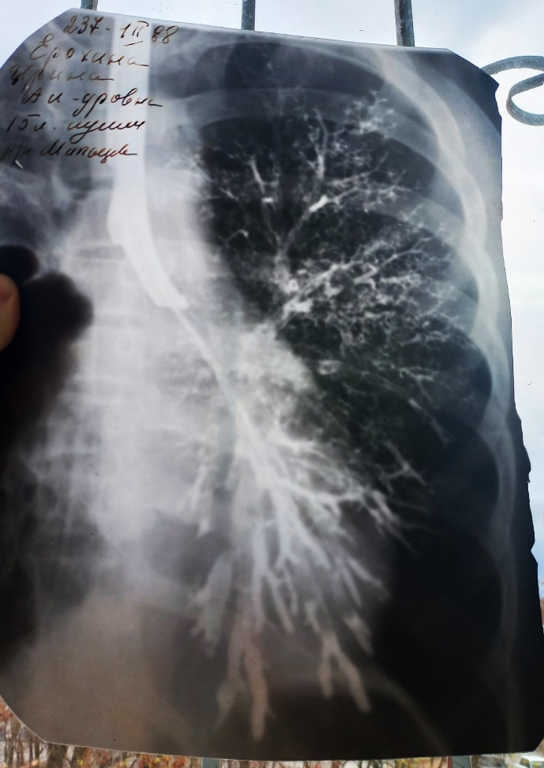

Slide 12
Обоснование диагноза
Рентгенологическое исследование: нечеткие линейные прикорневые структуры с расплывчатостью центральной легочной артерии, нечеткими кольцами по причине утолщений дыхательных путей в поперечном сечении, и “трамвайные линии”, вызванные утолщенными, расширенными дыхательными путями перпендикулярно рентгеновскому лучу. Расширенные дыхательные пути, заполненные слизистыми пробками, также рассеянные, удлиненные, трубчатые затемнения.

Slide 13
КТ
Компьютерная томография (КТ) высокого разрешения является методом выбора для выявления бронхоэктазов, она имеет очень высокую чувствительность и специфичность.
Дилатация дыхательных путей (при которой внутренний просвет 2-х или более дыхательных путей превышает диаметр смежной артерии) и так называемый "симптом перстня" при котором утолщенные, расширенные дыхательные пути прилегают к меньшим артериям в трансаксиальной проекции. Отсутствие нормального бронхиального сужения может привести к визуализации удлинения средних бронхов, доходящего почти до плевры. "Трамвайные линии" хорошо заметны на КТ.

Slide 14
Исследование функции легких
ОФВ1 83% от должного
ОФВ1/ФЖЕЛ = 0,75 (норма 0,9)
Бронхоэктазы приводят к ограничению потока воздуха (уменьшение объема форсированного выдоха за первую секунду [ОФВ1] со снижением отношения ОФВ1/ФЖЕЛ); ОФВ1 может увеличиваться в ответ на применение бета-агонистов.

Slide 15
Этиологическая диагностика
В период, свободный от приступов заболевания, у всех пациентов необходимо провести исследование культуры выделенной при кашле или индуцированной мокроты для определения преобладающих колонизирующих бактерий и их чувствительности. Эта информация полезна при выборе антибиотика при обострениях заболевания.
На питательной среде рост дала Klebsiella pneumonia
Чувствительность к Цефтриаксону ++

Slide 16
Схема лечения
Профилактика обострений проводится с использованием регулярной вакцинации и иногда супрессивных антибиотиков;
Меры по удалению секрета из дыхательных путей;
При обратимой обструкции дыхательных путей иногда применяются бронходилататоры и ингаляционные кортикостероиды
Антибиотики и бронходилататоры при обострении;
Раннее лечение противовирусными препаратами любых вирусных инфекций, особенно гриппа и COVID-19
В некоторых случаях проводят хирургическую резекцию при локализованной болезни с хроническими симптомами или кровотечением
Трансплантация легких у тщательно отобранных пациентов с прогрессирующим заболеванием, несмотря на максимальную терапию

Slide 17
Лечение
Обильное питье
Цефтриаксон по 1000мг в 3 мл, в/м 1р/д – контроль эффективности ч/з 48 часов
7 – 14 дней
Ацетилцистеин – по 100 мг в виде суспензии 2р/д после еды
Сальбутамол при необходимости купирования обструкции (1-2 вдоха, при отсутствии эффекта ч/з 5 мин можно повторить)

